Slide 1
3 pesquisas e dois destinos
8 de maio de 2024

Slide 2
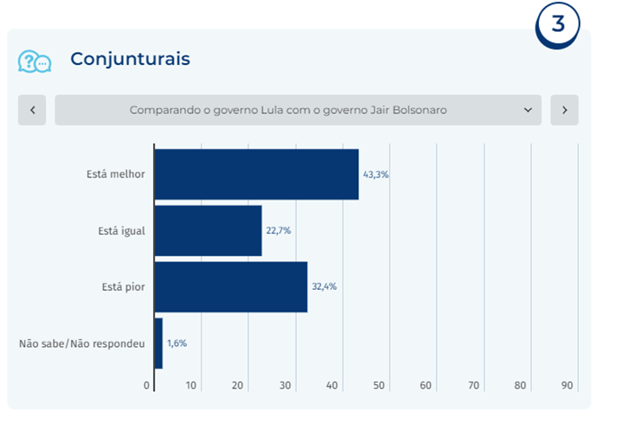
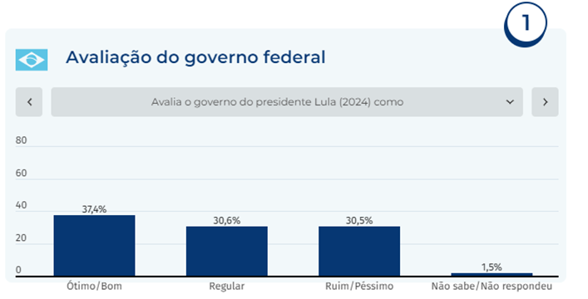
PESQUISA CNT/MDA
Pesquisa divulgada ontem, realizada nos 5 primeiros dias de maio

Slide 3
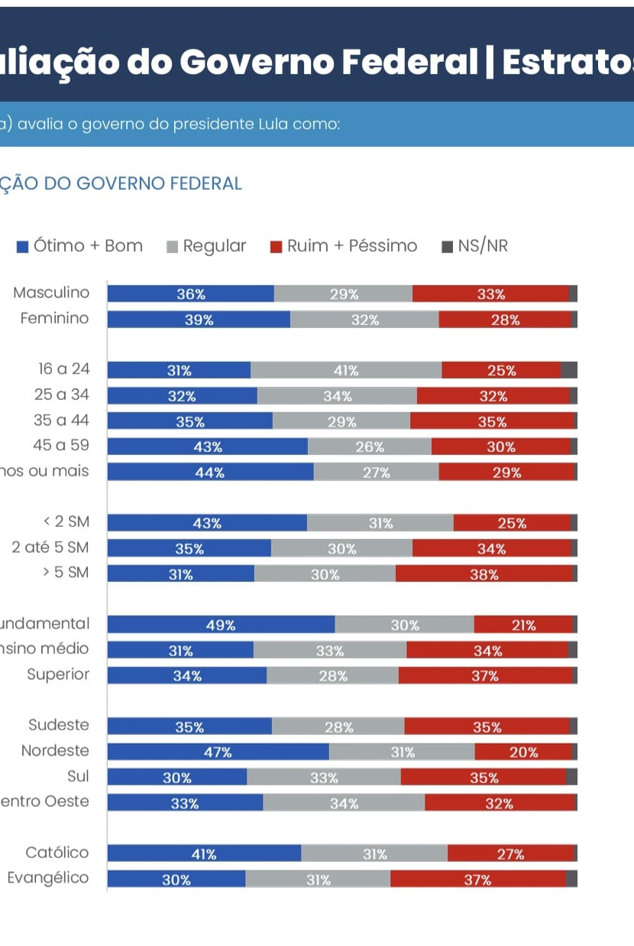
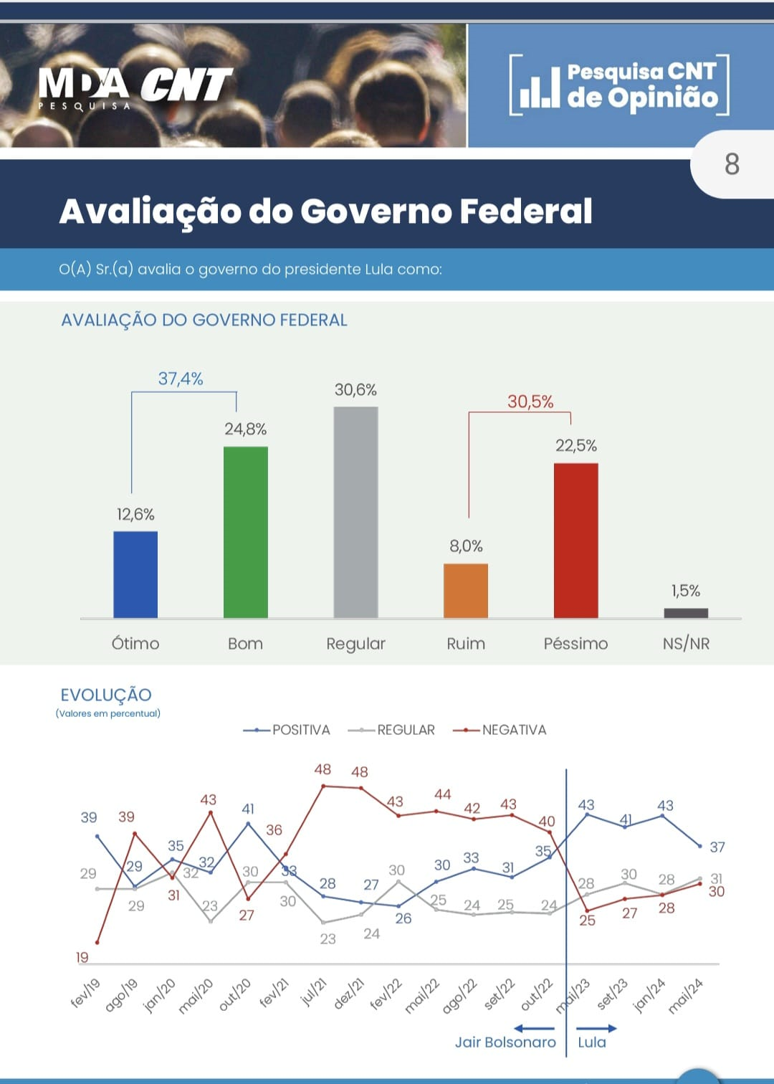
Lupa CNT/MDA

Slide 4
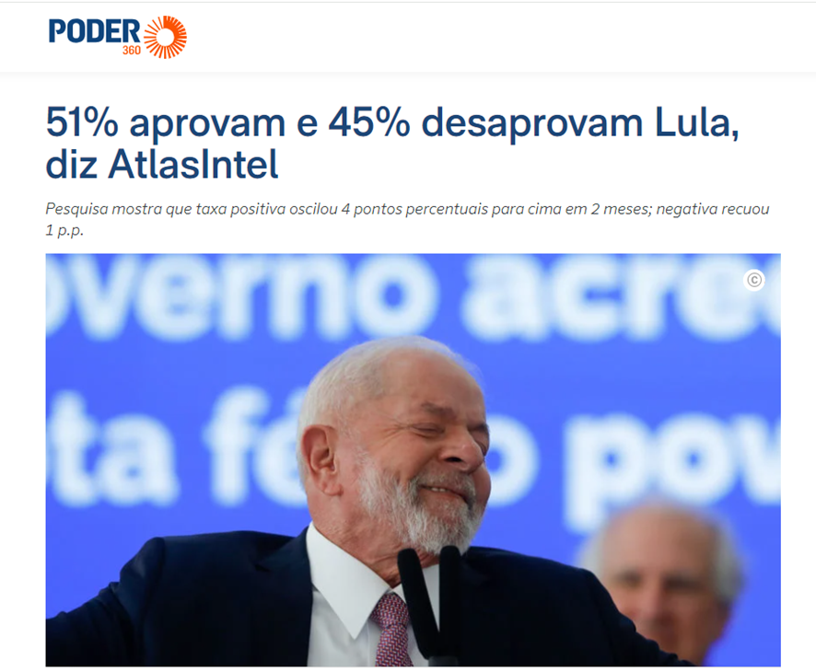
Pesquisa Atlasintel
Pesquisa AtlasIntel divulgada também ontem mostra uma melhora em relação ao estudo feito em março, quando o petista era aprovado por 47%

Slide 5
LUPA ATLASINTEL

Slide 6
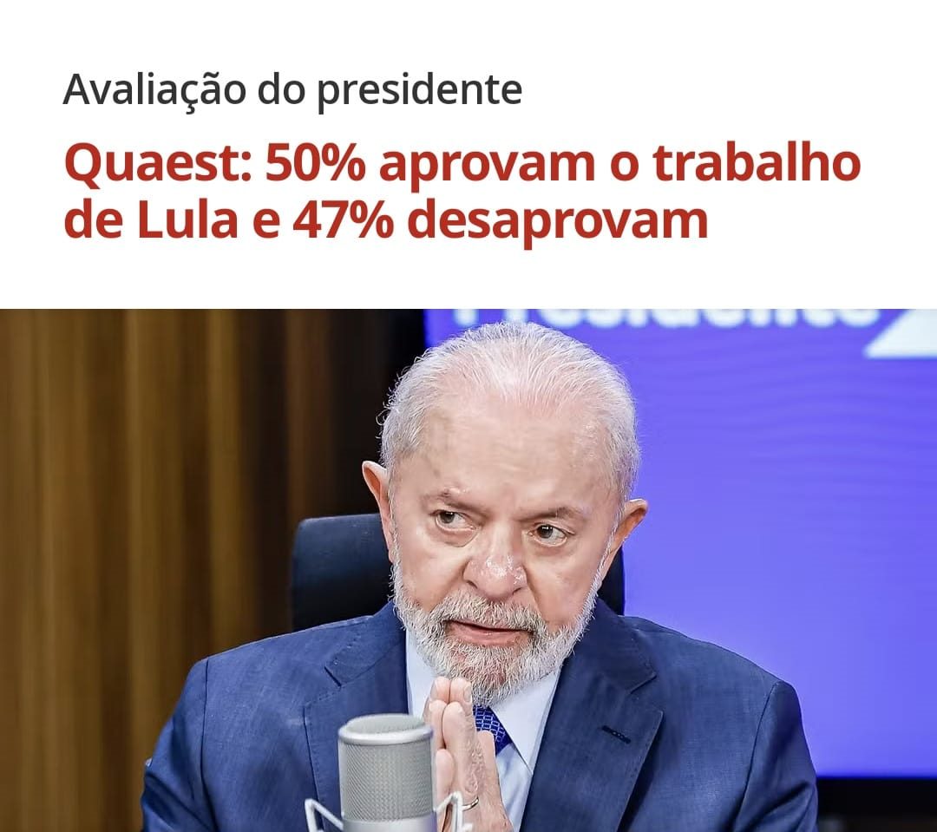
Pesquisa Quaest

Slide 7
LUPA QUAEST
No recorte por regiões, o governo Lula registrou aumento da aprovação no Sul, variando de 25% a 34%. A avaliação negativa se manteve estável, de 42% a 41%, e a regular caiu de 31% para 25%. Margem de erro máxima para o Sul é de 6 PP
Pesquisa também mostra que a aprovação geral do governo Lula entre quem votou no petista no 2º turno de 2022 caiu de 65% para 61%. A regular variou de 28% para 33%, enquanto a negativa se manteve em 5%. Não souberam ou não

